Slide 1
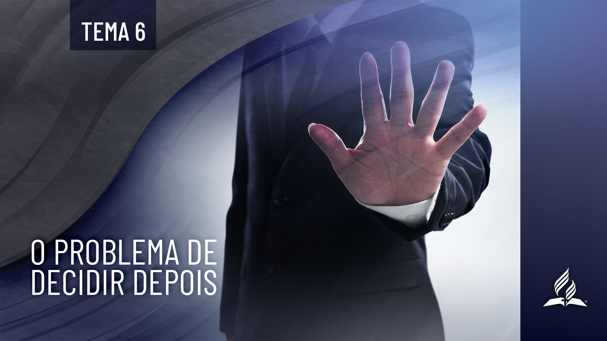

Slide 2
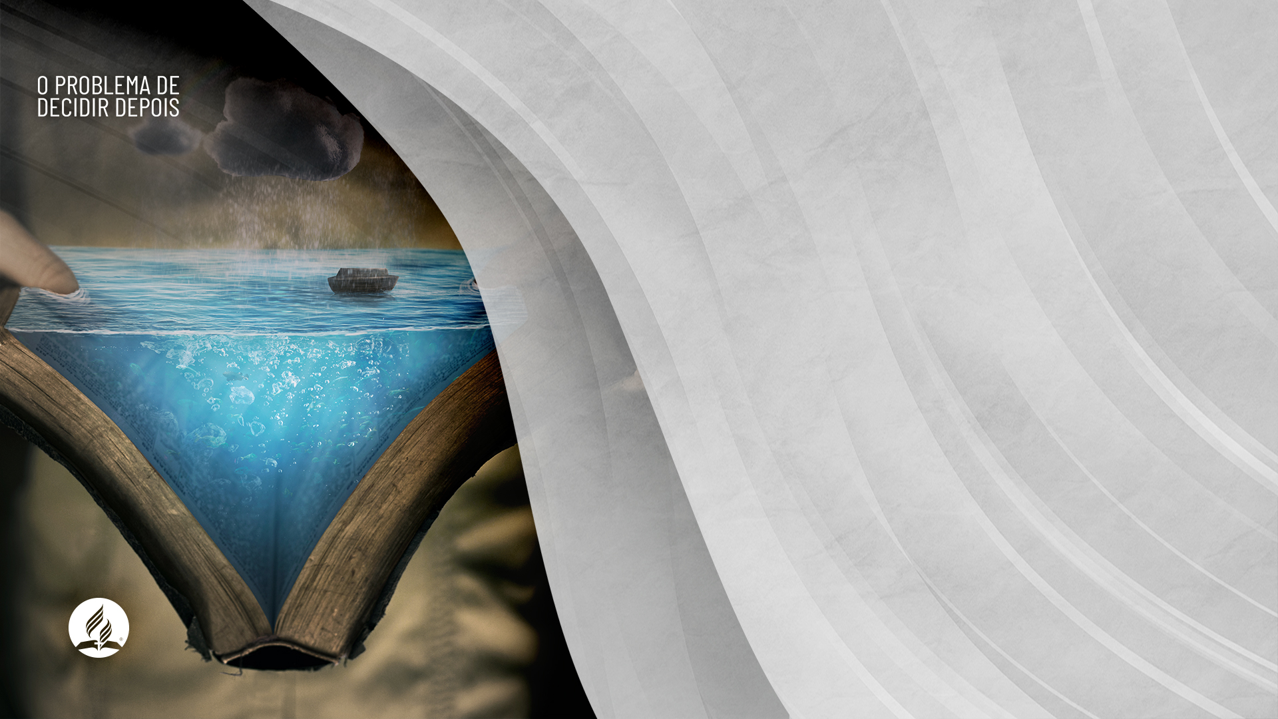
Mateus 24:37
“Pois assim como foi nos dias de Noé, também será a vinda do Filho do Homem”.

Slide 3
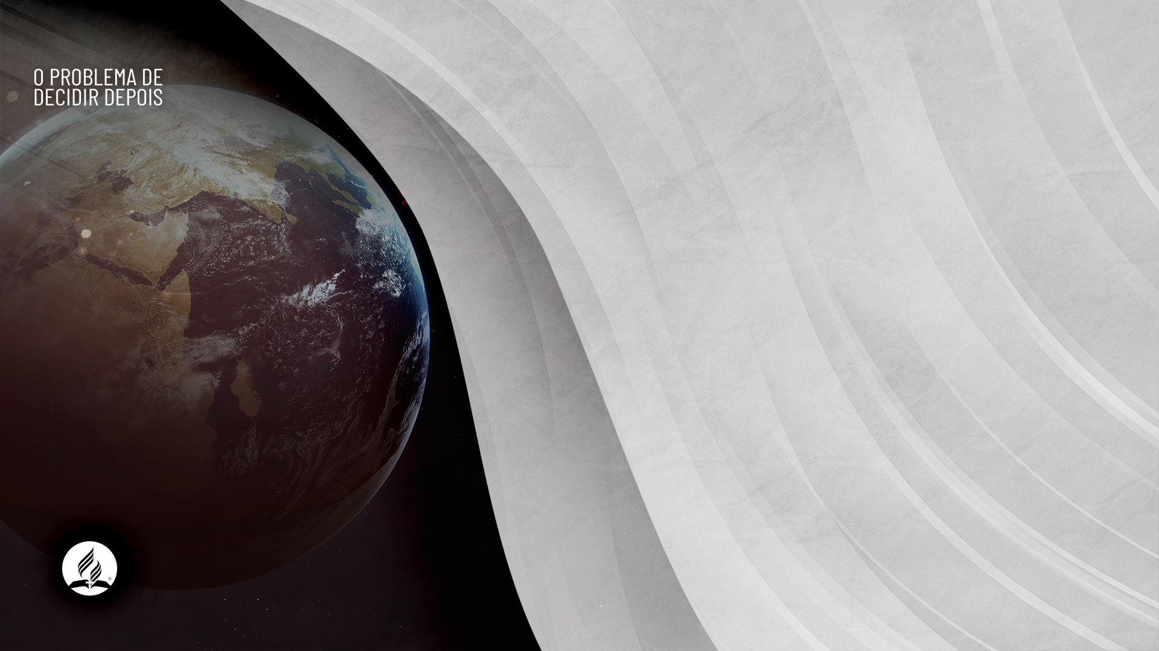
Isso levou o homem mais sábio do mundo a declarar: “O que foi é o que há de ser; e o que se fez, isso se tornará a fazer; nada há, pois, novo debaixo do sol” (Ec 1:9)

Slide 4
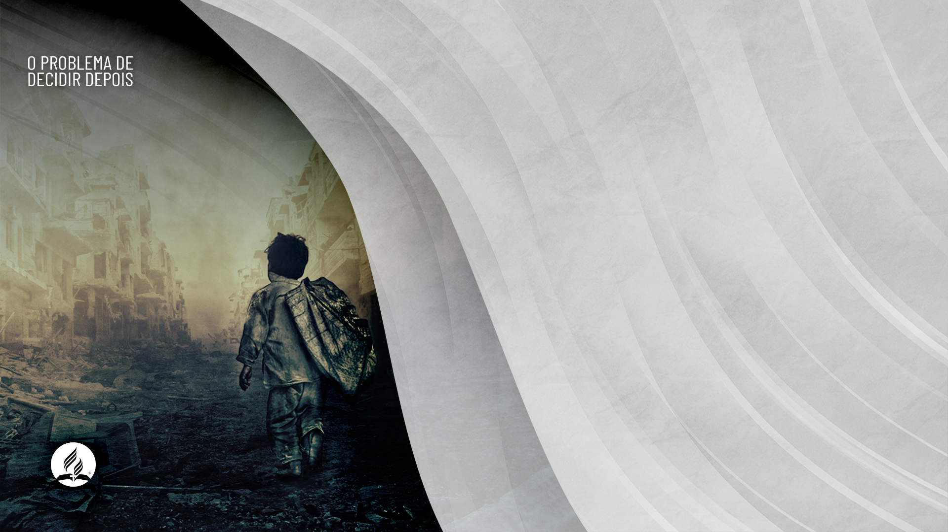
Muitas das coisas que ocorrem ao nosso redor não nos deveriam surpreender.

Slide 5
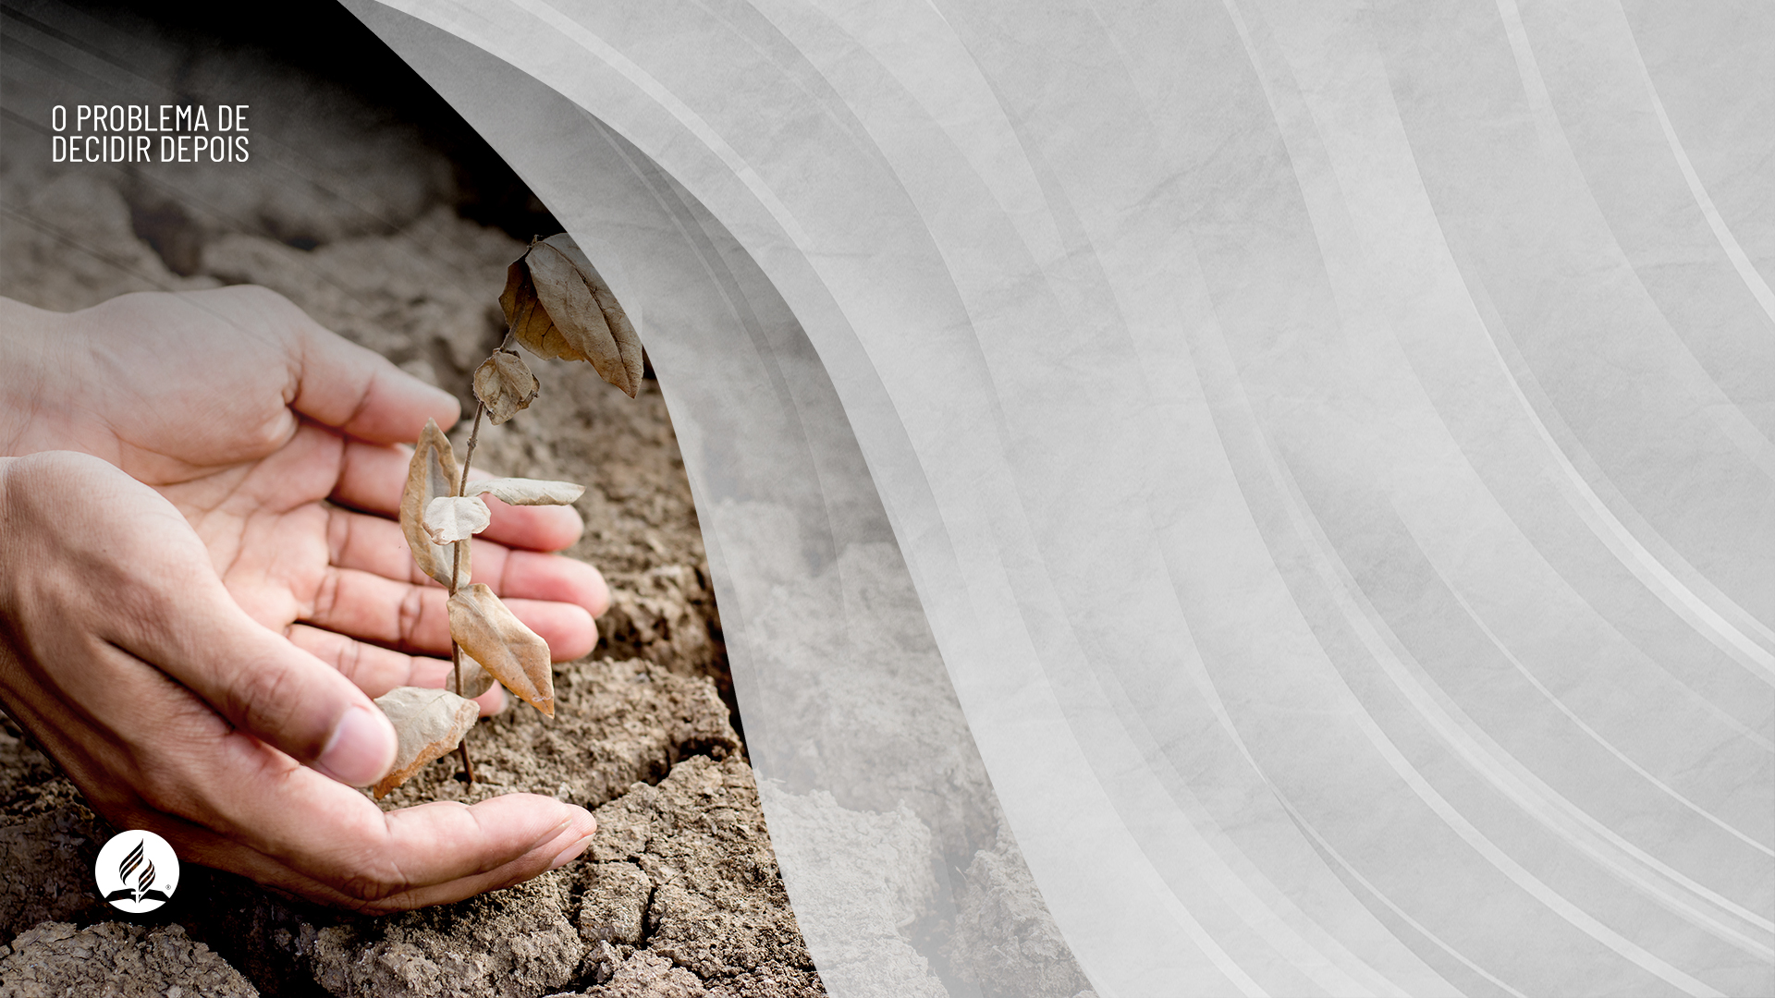
Mateus 24 é um mapa do futuro. É muito provável que, ao olhar para a condição atual do mundo, perguntemos para onde tudo está se dirigindo.

Slide 6

Este capítulo pode ser abordado em duas dimensões (passada e futura), e cada uma delas se concentra em dois aspectos (sinais dos tempos e as atitudes dos que esperam).

Slide 7
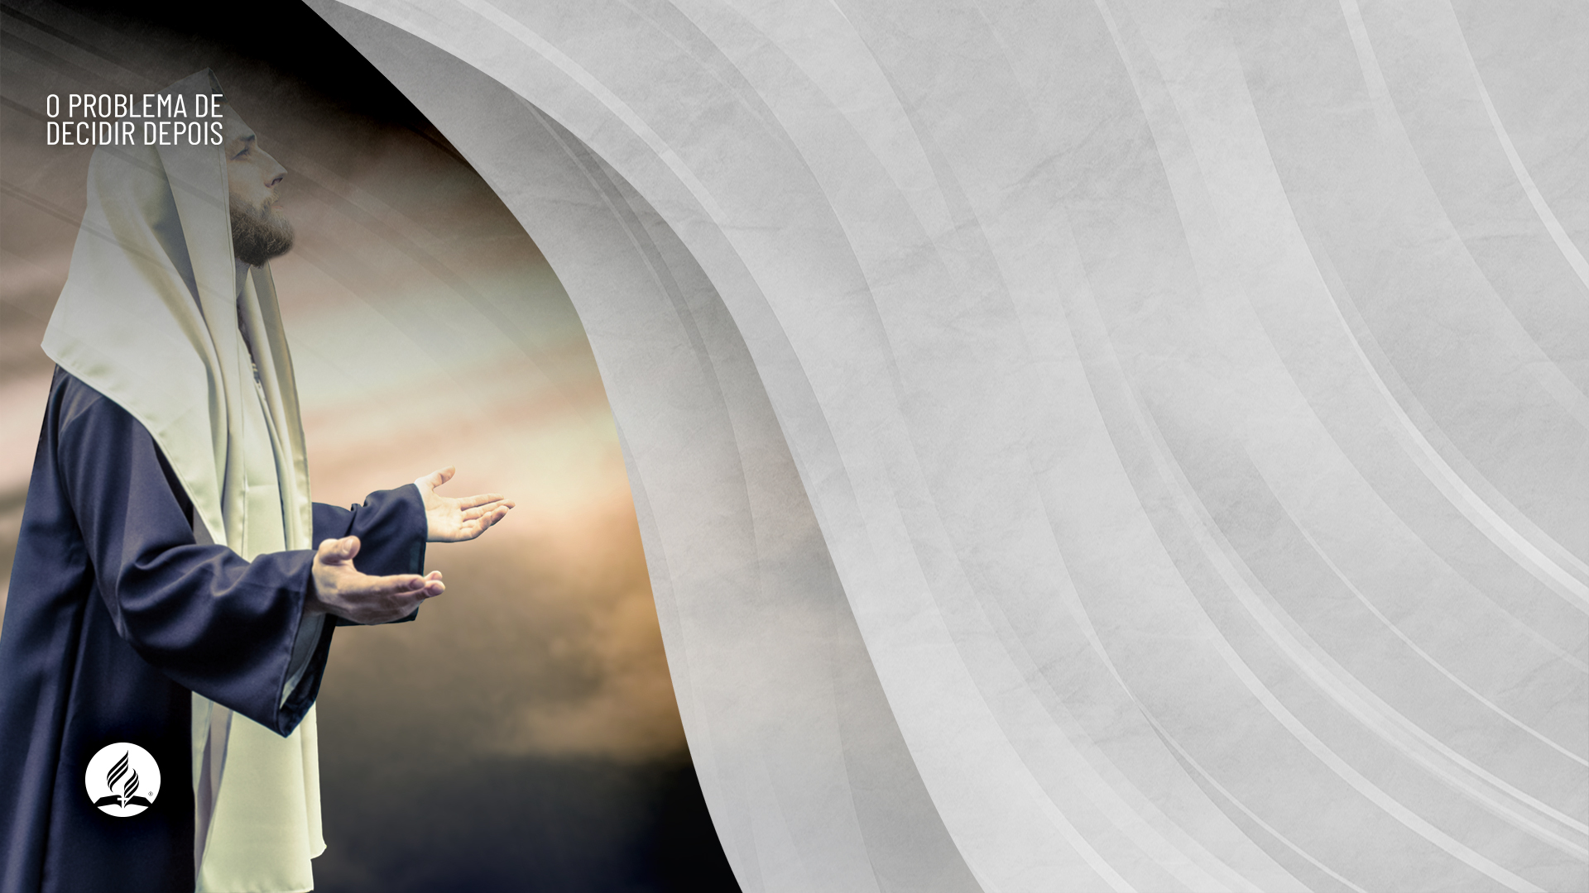
Noé foi um homem que viveu antes do fim de sua civilização. É significativo que, ao dar uma resposta tão contundente, Jesus tenha escolhido apenas um personagem da história bíblica, com o qual nos podemos identificar.

Slide 8

Como faço para viver em um mundo assim? O que faço para não temer enquanto espero a vinda de Jesus?

Slide 9
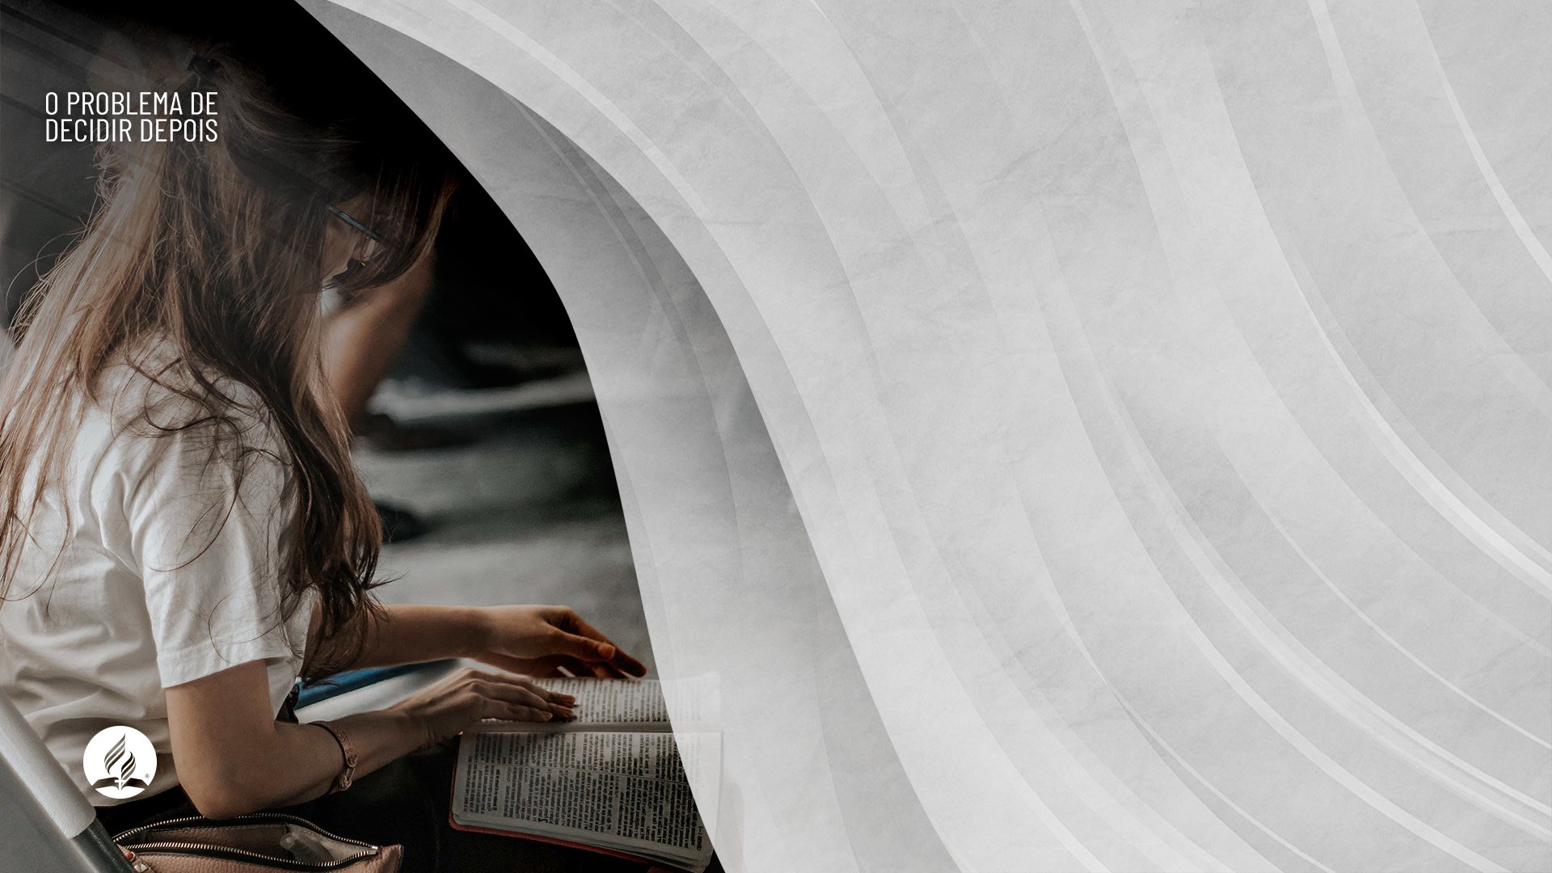
Ser justo e perfeito:
É pedir muito?

Slide 10
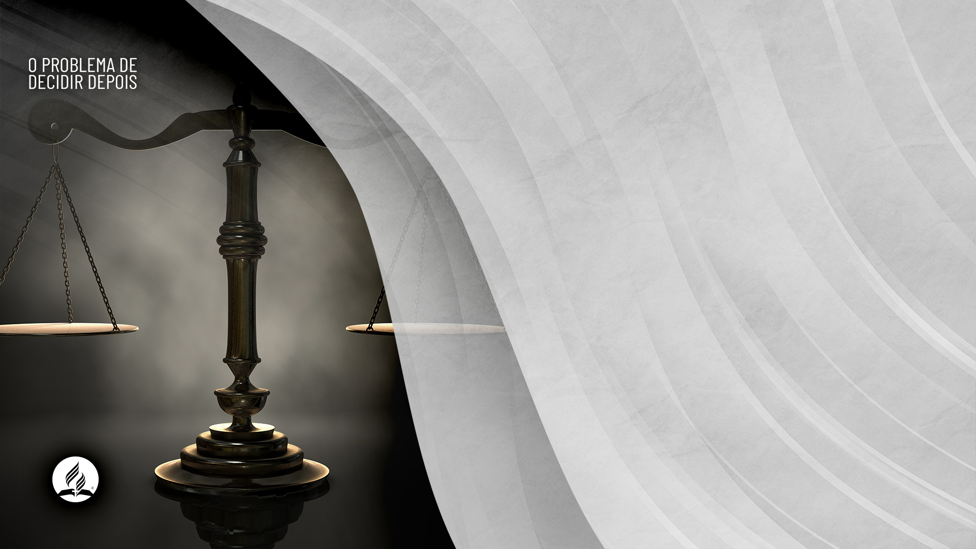
Agir com base em nossas convicções: ser justo, perfeito, e perseverar em buscar a Deus.

Slide 11
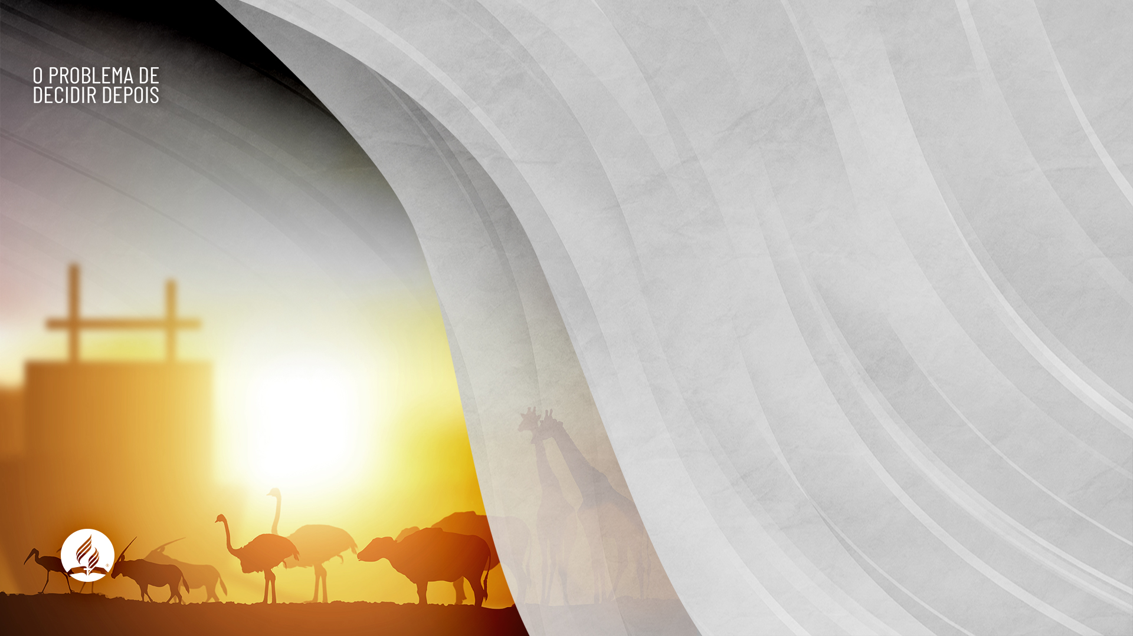
Reconhecer as evidências dadas por Deus

Slide 12
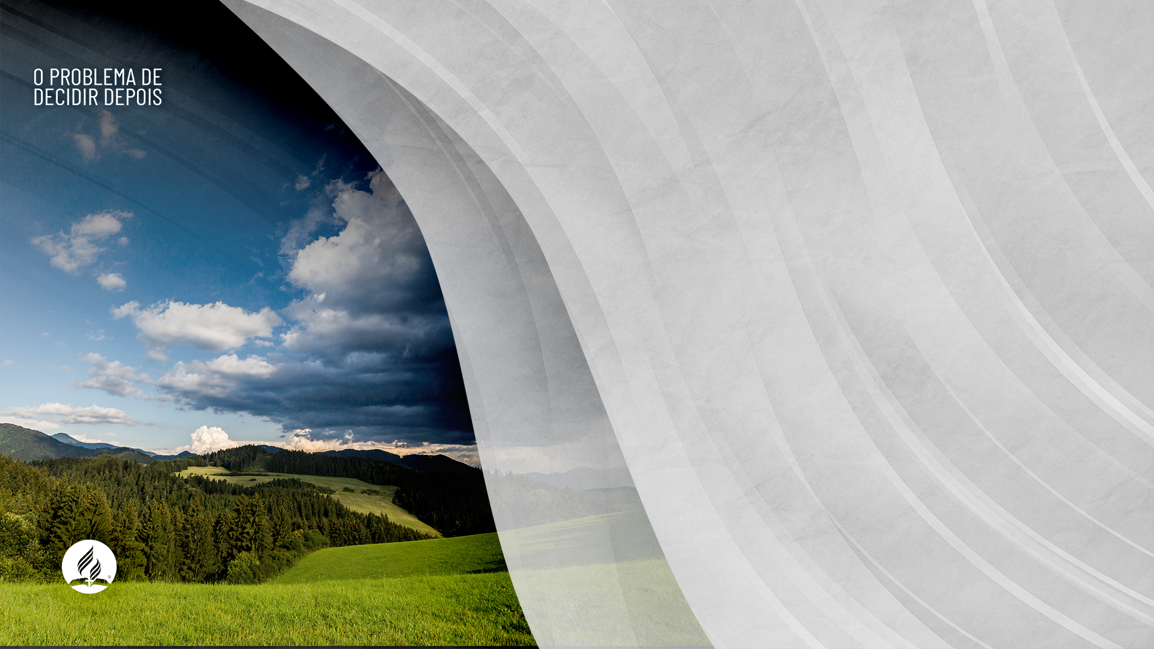
Por que ninguém mais entrou na arca? Para os que estavam dispostos a crer, mas que talvez quisessem estar mais seguros, essa evidência do poder de Deus não lhes foi suficiente?

Slide 13
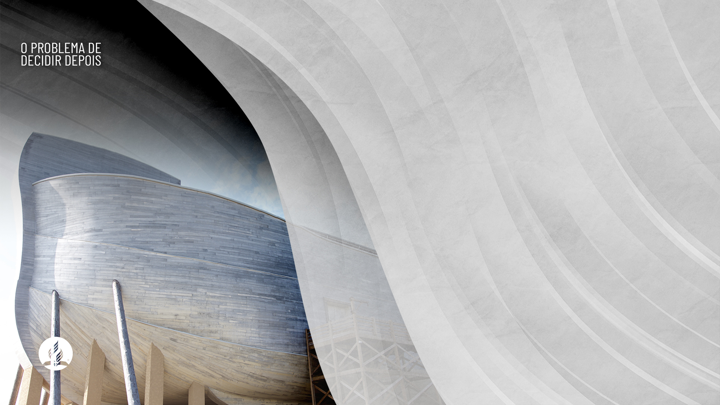
Para Noé, essa foi uma evidência que confirmou a fé sobre a qual agia até aquele momento. Os sinais do fim devem fortalecer nossa fé de igual modo.

Slide 14
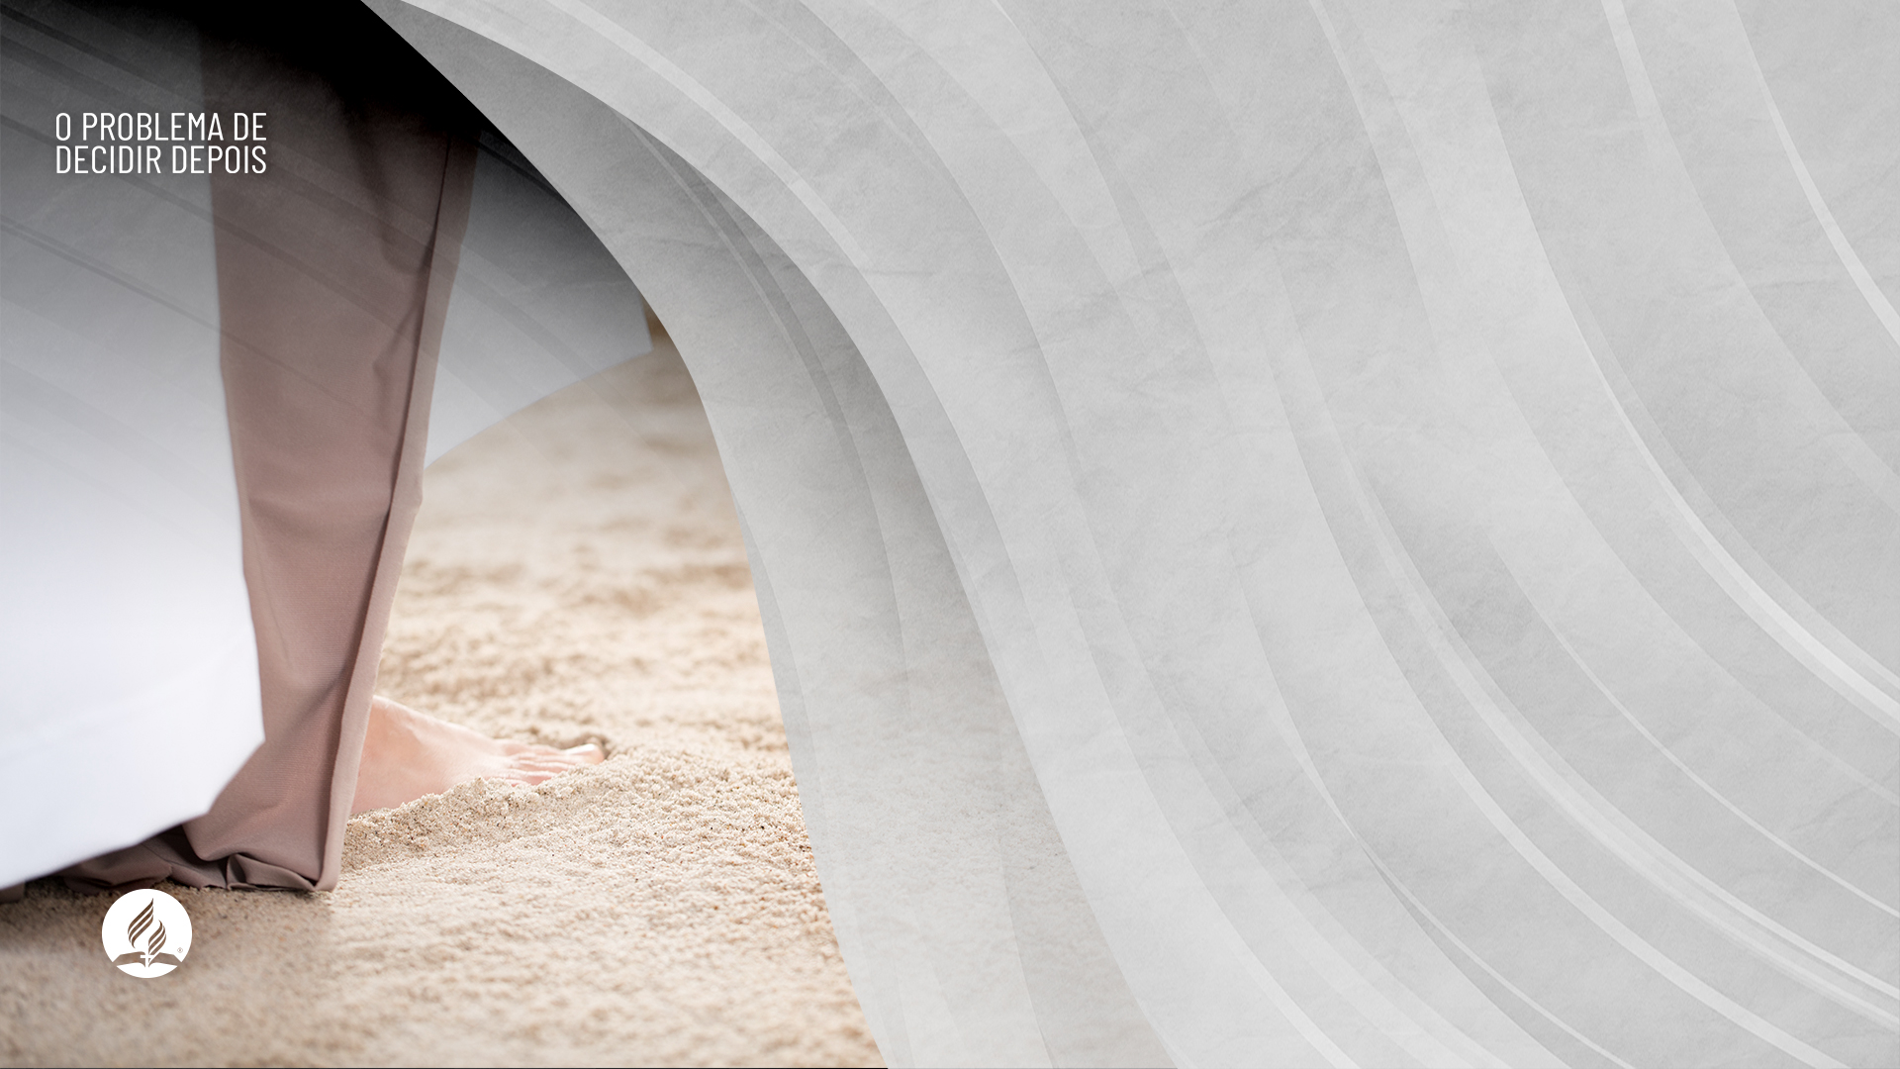
Caminhar com Deus: uma decisão de salvação. “Noé andava com Deus” (Gn 6:9).

Slide 15
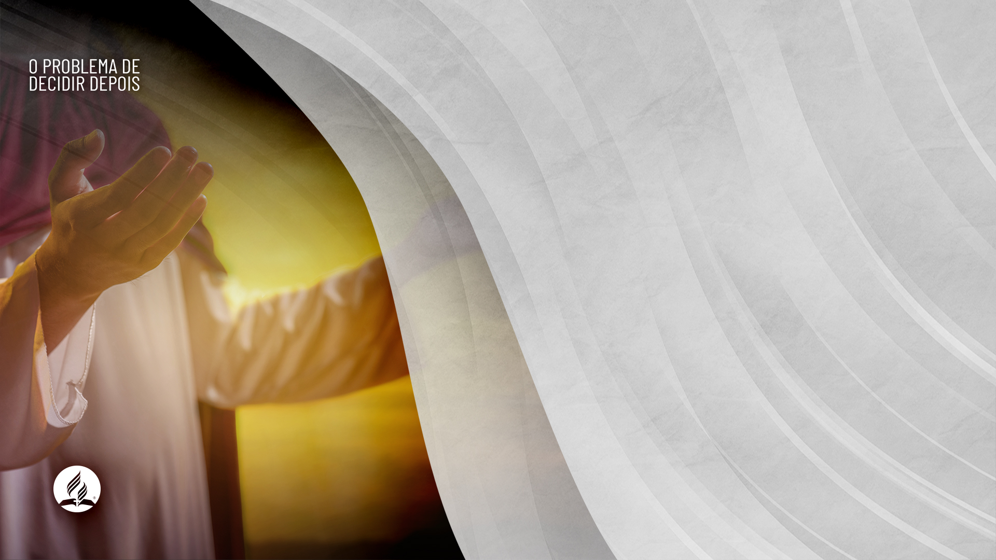
Caminhar com Deus significou ser conhecido por Deus e ser alcançado por Sua graça.

Slide 16
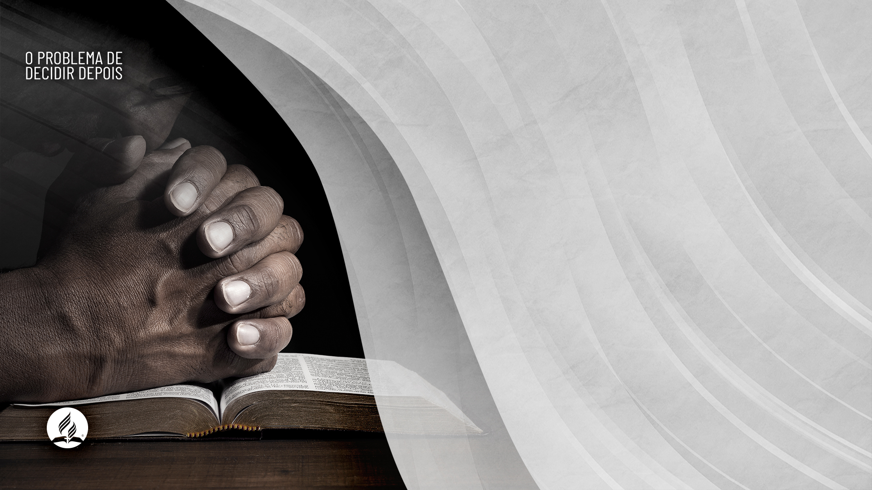
Devemos aprender a caminhar com Deus, enquanto estamos atentos aos sinais que Ele deixou. Cada sinal é um apelo para seguirmos cultivando uma fé obediente e sincera.

Slide 17
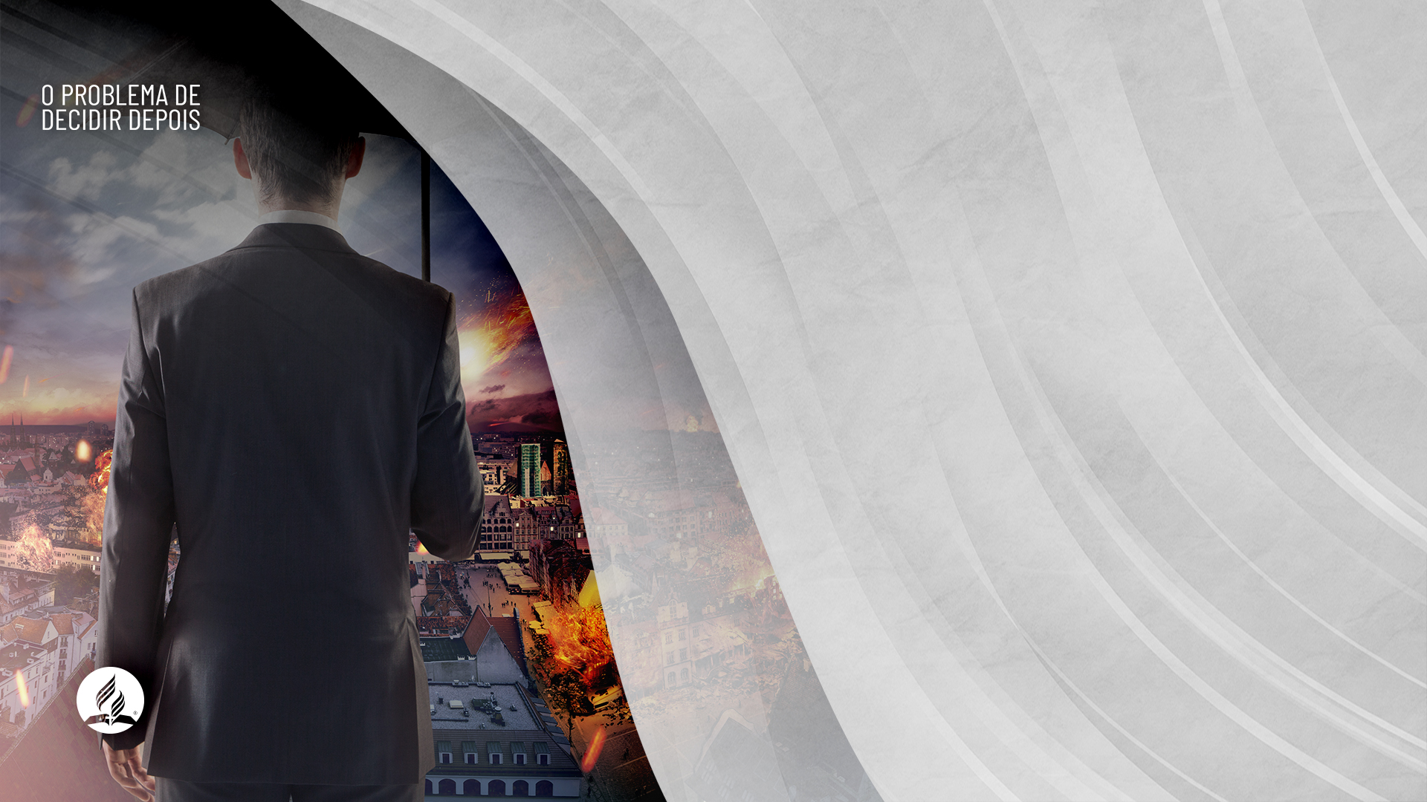
Permita que a graça de Deus o alcance. Sua graça é um refúgio, assim como o foi a arca nos dias de Noé. A graça e a justiça de Deus lhe permitirão estar em pé, mesmo que o mundo desmorone ao seu redor.

